Slide 1
Sumo Primero
Repaso
1º básico. Unidad 4.
Capítulo 14: Comparando tamaños.
Sistematización final.
Antes de la Página 75.

Slide 2
¿Cómo comparamos las longitudes de... ?

Slide 3
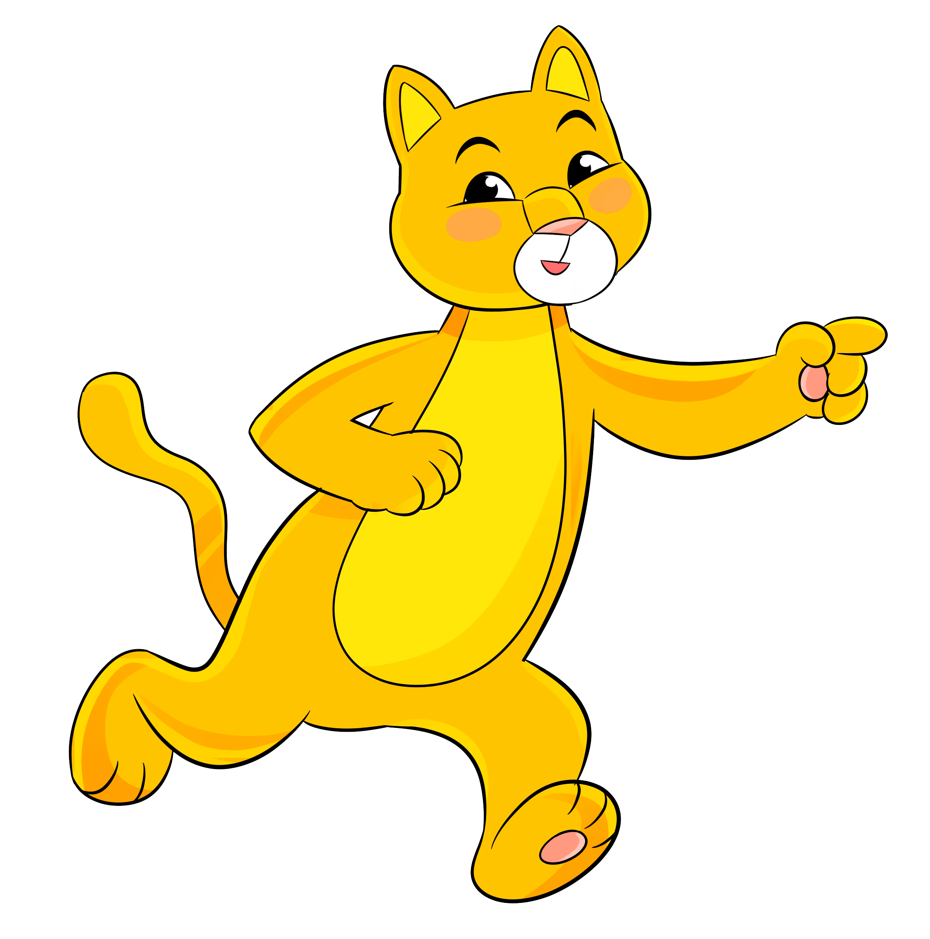
?
¿Cómo lo harías?

Slide 4
¿Cómo comparamos las longitudes de... ?

Slide 5
¿Cómo comparamos las longitudes de... ?

Slide 6
¿Cómo comparamos las longitudes de... ?

Slide 7
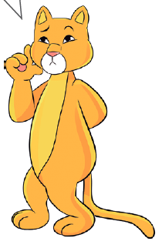
¿Cuál es más larga?
¿Es correcta esta forma de comparar?

Slide 8
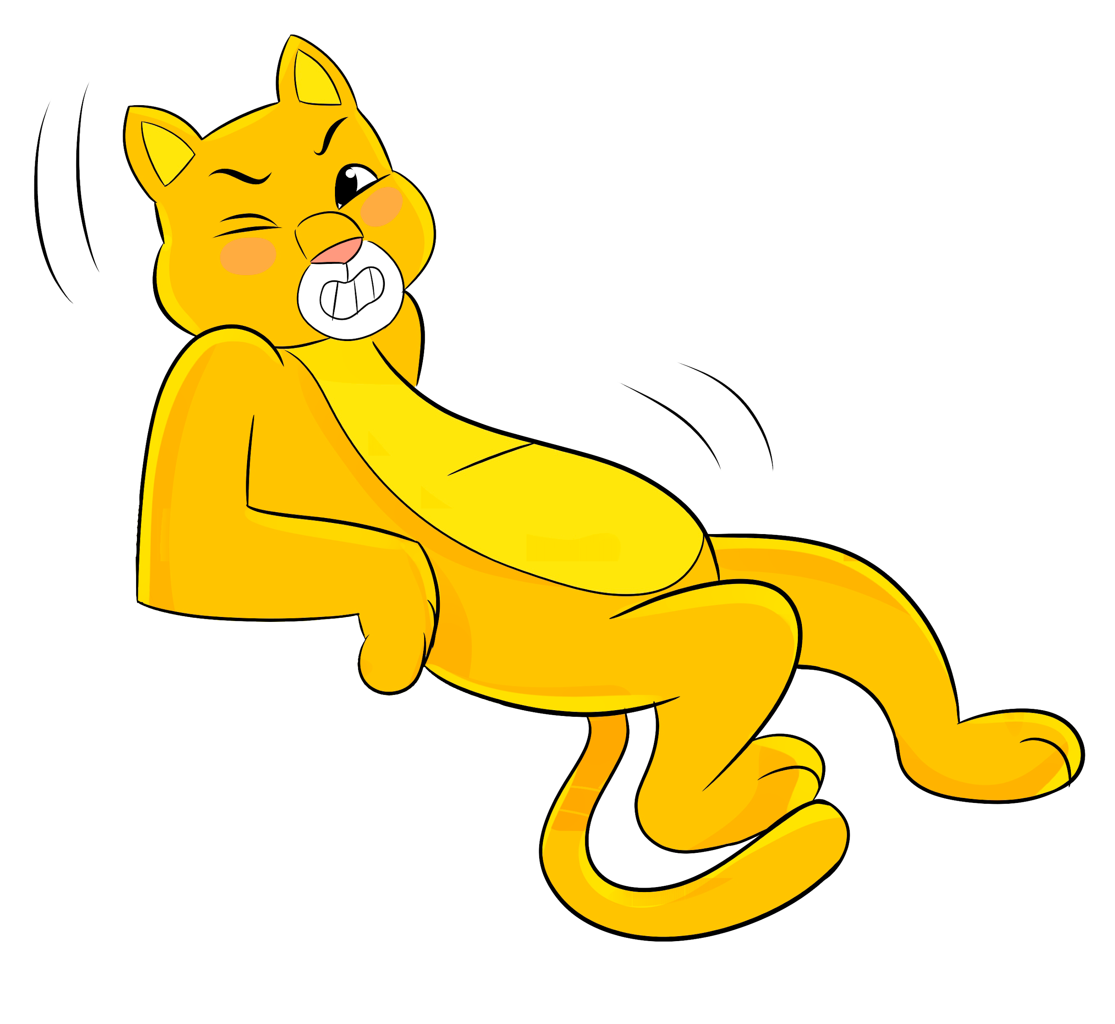
¿Cuál es más larga?
¡No lo olvides! Ambas cintas deben partir desde la misma línea.

Slide 9
¿Cuál es más larga?
La motocicleta es más larga que la bicicleta.

Slide 10
¿Qué tetera puede contener más agua?

Slide 11
?
¿Cómo lo harías?

Slide 12
¿Qué tetera puede contener más agua?

Slide 13
¿Qué tetera puede contener más agua?

Slide 14
¿Qué tetera puede contener más agua?
La tetera roja puede contener más agua que la azul.

Slide 15
¿Cómo comparamos los tamaños de... ?

Slide 16
¿Cómo comparamos los tamaños de... ?

Slide 17
¿Cómo comparamos los tamaños de... ?

Slide 18
¿Cómo comparamos los tamaños de... ?
El rectángulo verde es más largo, pero el rectángulo rojo es más alto.

Slide 19
¿Cómo lo harías?
?

Slide 20
¿Cómo comparamos los tamaños de... ?
1

Slide 21
¿Cómo comparamos los tamaños de... ?
1
2

Slide 22
¿Cómo comparamos los tamaños de... ?
1
2
3

Slide 23
¿Cómo comparamos los tamaños de... ?
1
2
3
4

Slide 24
¿Cómo comparamos los tamaños de... ?
1
2
3
4
5

Slide 25
¿Cómo comparamos los tamaños de... ?
1
2
3
4
5
6

Slide 26
¿Cómo comparamos los tamaños de... ?
1
2
3
4
5
6
7

Slide 27
¿Cómo comparamos los tamaños de... ?
1
2
3
4
5
6
7
8

Slide 28
¿Cómo comparamos los tamaños de... ?
1
2
3
4
5
6
7
8
9

Slide 29
¿Cómo comparamos los tamaños de... ?
1
2
3
4
5
6
7
8
9
10

Slide 30
¿Cómo comparamos los tamaños de... ?
1
2
3
4
5
6
7
8
9
10
11

Slide 31
¿Cómo comparamos los tamaños de... ?
1
2
3
4
5
6
7
8
9
10
11
12

Slide 32
¿Cómo comparamos los tamaños de... ?
1
2
3
4
5
6
7
8
9
10
11
12
13

Slide 33
¿Cómo comparamos los tamaños de... ?
1
2
3
4
5
6
7
8
9
10
11
12
13
14

Slide 34
¿Cómo comparamos los tamaños de... ?
1
2
3
4
5
6
7
8
9
10
11
12
13
14
15

Slide 35
¿Cómo comparamos los tamaños de... ?
1
2
3
4
5
6
7
8
9
10
11
12
13
14
15
16

Slide 36
¿Cómo comparamos los tamaños de... ?
1
2
3
4
5
6
7
8
9
10
11
12
13
14
15
16
17

Slide 37
¿Cómo comparamos los tamaños de... ?
1
2
3
4
5
6
7
8
9
10
11
12
13
14
15
16
17
18

Slide 38
¿Cómo comparamos los tamaños de... ?
1
2
3
4
5
6
1
7
8
9
10
11
12
13
14
15
16
17
18

Slide 39
¿Cómo comparamos los tamaños de... ?
1
2
3
4
5
6
1
2
7
8
9
10
11
12
13
14
15
16
17
18

Slide 40
¿Cómo comparamos los tamaños de... ?
1
2
3
4
5
6
1
2
3
7
8
9
10
11
12
13
14
15
16
17
18

Slide 41
¿Cómo comparamos los tamaños de... ?
1
2
3
4
5
6
1
2
3
4
7
8
9
10
11
12
13
14
15
16
17
18

Slide 42
¿Cómo comparamos los tamaños de... ?
1
2
3
4
5
6
1
2
3
4
5
7
8
9
10
11
12
13
14
15
16
17
18

Slide 43
¿Cómo comparamos los tamaños de... ?
1
2
3
4
5
6
1
2
3
4
5
6
7
8
9
10
11
12
13
14
15
16
17
18

Slide 44
¿Cómo comparamos los tamaños de... ?
1
2
3
4
5
6
1
2
3
4
5
6
7
7
8
9
10
11
12
13
14
15
16
17
18

Slide 45
¿Cómo comparamos los tamaños de... ?
1
2
3
4
5
6
1
2
3
4
5
6
7
8
7
8
9
10
11
12
13
14
15
16
17
18

Slide 46
¿Cómo comparamos los tamaños de... ?
1
2
3
4
5
6
1
2
3
4
5
6
7
8
9
7
8
9
10
11
12
13
14
15
16
17
18

Slide 47
¿Cómo comparamos los tamaños de... ?
1
2
3
4
5
6
1
2
3
4
5
6
7
8
9
7
8
9
10
11
12
10
13
14
15
16
17
18

Slide 48
¿Cómo comparamos los tamaños de... ?
1
2
3
4
5
6
1
2
3
4
5
6
7
8
9
7
8
9
10
11
12
10
11
13
14
15
16
17
18

Slide 49
¿Cómo comparamos los tamaños de... ?
1
2
3
4
5
6
1
2
3
4
5
6
7
8
9
7
8
9
10
11
12
10
11
12
13
14
15
16
17
18

Slide 50
¿Cómo comparamos los tamaños de... ?
1
2
3
4
5
6
1
2
3
4
5
6
7
8
9
7
8
9
10
11
12
10
11
12
13
13
14
15
16
17
18

Slide 51
¿Cómo comparamos los tamaños de... ?
1
2
3
4
5
6
1
2
3
4
5
6
7
8
9
7
8
9
10
11
12
10
11
12
13
14
13
14
15
16
17
18

Slide 52
¿Cómo comparamos los tamaños de... ?
1
2
3
4
5
6
1
2
3
4
5
6
7
8
9
7
8
9
10
11
12
10
11
12
13
14
15
13
14
15
16
17
18

Slide 53
¿Cómo comparamos los tamaños de... ?
1
2
3
4
5
6
1
2
3
4
5
6
7
8
9
7
8
9
10
11
12
10
11
12
13
14
15
16
13
14
15
16
17
18

Slide 54
¿Cómo comparamos los tamaños de... ?
1
2
3
4
5
6
1
2
3
4
5
6
7
8
9
7
8
9
10
11
12
10
11
12
13
14
15
16
17
13
14
15
16
17
18

Slide 55
¿Cómo comparamos los tamaños de... ?
1
2
3
4
5
6
1
2
3
4
5
6
7
8
9
7
8
9
10
11
12
10
11
12
13
14
15
16
17
18
13
14
15
16
17
18

Slide 56
¿Cómo comparamos los tamaños de... ?
1
2
3
4
5
6
1
2
3
4
5
6
7
8
9
7
8
9
10
11
12
10
11
12
13
14
15
16
17
18
13
14
15
16
17
18
Ambos son iguales.

